Slide 1
Aikakausmediat somessa
Marraskuu 2023

Slide 2
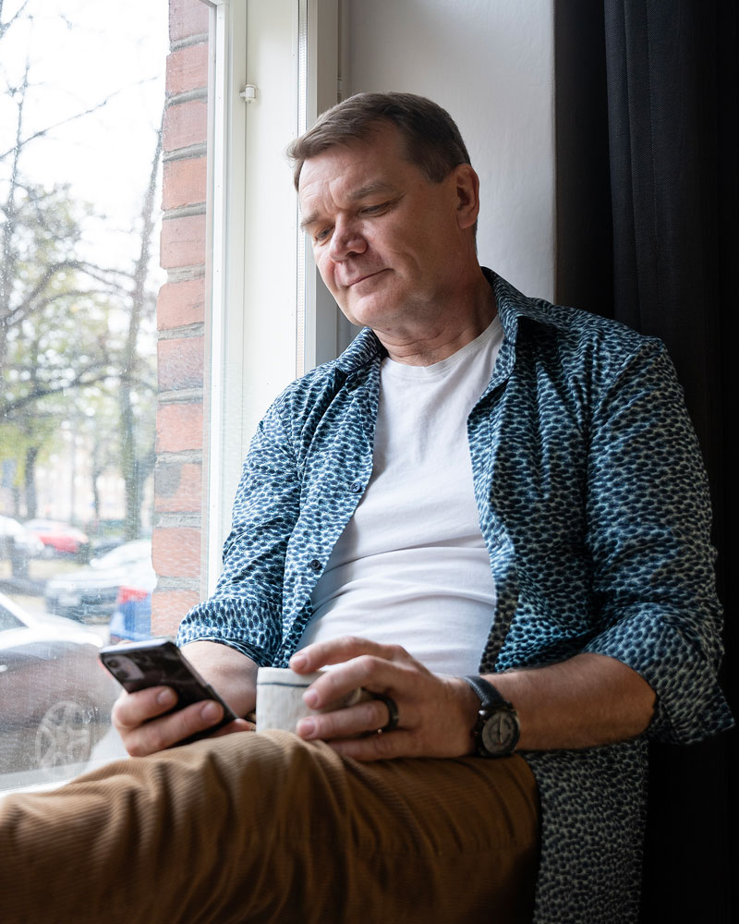
Marraskuun oleelliset
Aikakausmedioilla oli yhteensä 4 975 330 seuraajaa.
Uusia seuraajia saatiin marraskuussa 13 142.
Eniten yleisöään kasvattivat Meillä kotona (+2 255), Kotiliesi (+1 843) ja Tieteen Kuvalehti (+1 003).
X:ssä (entinen Twitter) seuraajamäärä jatkoi laskuaan jo viidettä kuukautta. Lasku kuitenkin loiventui.
Lehtien käyttämien kanavien määrä on kasvanut viime vuodesta, ja tällä hetkellä yhdellä lehdellä on keskimäärin käytössään 2,8 somekanavaa.
Viime vuoden marraskuun jälkeen uusia YouTube-kanavia on perustettu 11, Instagram-tilejä 10 ja TikTok-tilejä 4. X-tilien määrä on vähentynyt viidellä ja Facebook-sivujen määrä kahdella. Pinterest-kanavien määrä on pysynyt ennallaan.

Slide 3
Aikakausmedioiden someyleisö / marraskuu 2023
Muutokset osuuksissa kokonaisyleisössä edellisvuoden vastaavaan ajankohtaan verrattuna (prosenttiyksikköä)
Facebook –1,4
Instagram +1,0
X (ent. Twitter) –0,6
YouTube +0,3
Pinterest +0,0
TikTok +0,7
Kaikkien seurattujen medioiden tykkääjät, seuraajat ja tilaajat Facebookissa, Instagramissa, X:ssä, YouTubessa, Pinterestissä ja TikTokissa. Päällekkäisyyksiä ei ole huomioitu.

Slide 4
Aikakausmedioiden seuraajamäärä / marraskuu 2023
Kaikkien seurattujen medioiden tykkääjät, seuraajat ja tilaajat Facebookissa, Instagramissa, X:ssä, YouTubessa, Pinterestissä ja TikTokissa. Päällekkäisyyksiä ei ole huomioitu.
Muutokset yleisön määrässä marraskuussa
Kaikki kanavat yhteensä
+13 142
Facebook +2 549
Instagram +7 429
X (ent. Twitter) –104
YouTube +857
Pinterest +1 151
TikTok +1 260

Slide 5
Aikakausmedioiden somekanavien määrä / marraskuu 2023
Seurannassa oli mukana 211 aikakausmediaa, joilla oli käytössään yhteensä 582 somekanavaa.
Yhdellä aikakausmedialla on keskimäärin käytössään
2,8
somekanavaa.

Slide 6
Yleisön keskimääräinen koko / marraskuu 2023
Yhdellä aikakausmedialla on eri somekanavissa yhteensä keskimäärin
23 580
seuraajaa.

Slide 7
Yleisömäärän kehitys kaikissa seuratuissa kanavissa 11/2022 – 11/2023
Kaikkien seurattujen medioiden tykkääjät, seuraajat ja tilaajat Facebookissa, Instagramissa, X:ssä, YouTubessa, Pinterestissä ja TikTokissa. Päällekkäisyyksiä ei ole huomioitu.

Slide 8
Yleisömäärän kehitys Facebookissa
11/2022 – 11/2023
Kaikkien seurattujen medioiden Facebook-sivujen tykkääjät.

Slide 9
Yleisömäärän kehitys Instagramissa
11/2022 – 11/2023
Kaikkien seurattujen medioiden Instagram-tilien seuraajat.

Slide 10
Yleisömäärän kehitys X:ssä
11/2022 – 11/2023
Kaikkien seurattujen medioiden X-tilien seuraajat.

Slide 11
Yleisömäärän kehitys YouTubessa
11/2022 – 11/2023
Kaikkien seurattujen medioiden YouTube-kanavien tilaajat.

Slide 12
Yleisömäärän kehitys Pinterestissä
11/2022 – 11/2023
Kaikkien seurattujen medioiden Pinterest-tilien seuraajat.

Slide 13
Yleisömäärän kehitys Tiktokissa
11/2022 – 11/2023
Kaikkien seurattujen medioiden Tiktok-tilien seuraajat.

Slide 14
Somen suurimmat

Slide 15
Eniten seuraajia kaikissa kanavissa TOP 20 / marraskuu 2023
 |  | seuraajia
1. | Suomen Luonto | 246 527 | ( - )
2. | Talouselämä | 240 630 | ( - )
3. | Aku Ankka | 211 607 | ( - )
4. | Suomen Kuvalehti | 194 242 | ( - )
5. | Seiska | 186 750 | ( - )
6. | Yhteishyvä | 183 256 | ( - )
7. | Meillä kotona | 179 009 | ( - )
8. | Kotiliesi | 132 287 | ( - )
9. | Me Naiset | 128 637 | ( - )
10. | Soppa365 | 124 845 | ( - )
 |  | seuraajia
11. | Kodin Kuvalehti | 104 641 | ( - )
12. | Maku | 96 406 | ( - )
13. | Kotivinkki | 85 844 | ( - )
14. | Tiede | 78 927 | ( - )
15. | K-Ruoka | 75 862 | ( - )
16. | Anna | 75 610 | ( - )
17. | Koti ja keittiö | 72 158 | ( - )
18. | Avotakka | 68 884 | ( - )
19. | Unelmien Talo&Koti | 68 162 | ( - )
20. | Viherpiha | 62 859 | ( - )
Kaikkien seurattujen medioiden tykkääjät, seuraajat ja tilaajat Facebookissa, Instagramissa, X:ssä, YouTubessa, Pinterestissä ja TikTokissa. Päällekkäisyyksiä ei ole huomioitu.

Slide 16
Eniten tykkääjiä Facebookissa TOP 20 / marraskuu 2023
sivutykkäyksiä |  | seuraajia
1. | Aku Ankka | 141 000 | ( - )
2. | Suomen Luonto | 105 000 | ( - )
3. | Yhteishyvä | 102 000 | ( - )
4. | Seiska | 90 000 | ( - )
5. | Meillä kotona | 85 000 | ( - )
6. | Kodin Kuvalehti | 67 000 | ( - )
7. | Me Naiset | 56 000 | ( - )
8. | Suomen Sotilas | 55 000 | ( - )
9. | Soppa365 | 52 000 | ( - )
10. | Kotiliesi | 47 000 | ( - )
sivutykkäyksiä |  | seuraajia
11. | Anna | 43 000 | ( - )
11. | Tieteen Kuvalehti Historia | 43 000 | ( - )
13. | Tehy-lehti | 42 000 | ( - )
14. | Talouselämä | 41 000 | ( - )
15. | Tiede | 40 000 | ( - )
16. | Tekniikan Maailma | 38 000 | ( - )
17. | Kotivinkki | 37 000 | ( - )
18. | HS Meidän perhe | 36 000 | ( - )
18. | Suomen Kuvalehti | 36 000 | ( - )
18. | Tieteen Kuvalehti | 36 000 | ↑2

Slide 17
Eniten seuraajia Instagramissa TOP 20 / marraskuu 2023
 |  | seuraajia
1. | Suomen Luonto | 122 223 | ( - )
2. | Meillä kotona | 84 091 | ( - )
3. | Yhteishyvä | 70 790 | ( - )
4. | Soppa365 | 68 097 | ( - )
5. | K-Ruoka | 62 362 | ( - )
6. | Me Naiset | 60 917 | ( - )
7. | Maku | 57 510 | ( - )
8. | Avotakka | 52 881 | ( - )
9. | Koti ja keittiö | 45 867 | ( - )
10. | Unelmien Talo&Koti | 42 383 | ( - )
 |  | seuraajia
11. | Glorian ruoka&viini | 41 289 | ( - )
12. | Viherpiha | 39 990 | ( - )
13. | Kotivinkki | 39 598 | ( - )
14. | Kodin Kuvalehti | 36 054 | ( - )
15. | Glorian Koti | 34 380 | ( - )
16. | Kotiliesi | 32 064 | ↑1
17. | Meidän Mökki | 31 518 | ↓1
18. | Aku Ankka | 31 360 | ( - )
19. | Deko | 30 019 | ( - )
20. | Suuri Käsityö | 28 891 | ( - )

Slide 18
Eniten seuraajia X:ssä TOP 20 / marraskuu 2023
 |  | seuraajia
1. | Talouselämä | 188 061 | ( - )
2. | Suomen Kuvalehti | 142 407 | ( - )
3. | Seiska | 50 220 | ( - )
4. | Mikrobitti | 18 859 | ( - )
5. | Tiede | 18 162 | ( - )
6. | Image | 17 615 | ( - )
7. | Suomen Luonto | 14 891 | ( - )
8. | Suomen Lääkärilehti | 13 080 | ( - )
9. | Arvopaperi | 11 571 | ( - )
10. | Tivi | 11 296 | ( - )
 |  | seuraajia
11. | Demokraatti | 9 648 | ( - )
12. | Tekniikan Maailma | 9 616 | ( - )
13. | Mediuutiset | 9 546 | ( - )
14. | Tekniikka & Talous | 8 616 | ( - )
15. | Potilaan Lääkärilehti | 7 783 | ( - )
16. | Tehy-lehti | 7 132 | ( - )
17. | Kuntalehti | 6 704 | ( - )
18. | Ylioppilaslehti | 6 409 | ( - )
19. | Taloustaito | 5 902 | ( - )
20. | Suomen Sotilas | 5 533 | ( - )

Slide 19
Eniten seuraajia YouTubessa ja Pinterestissä TOP 10 / marraskuu 2023
YouTube |  | kanavan tilaajia
1. | Aku Ankka | 34 500 | ( - )
2. | Tuulilasi | 20 500 | ( - )
3. | Seiska | 19 500 | ( - )
4. | Siivet | 19 400 | ( - )
5. | K-Ruoka | 13 500 | ( - )
6. | Konepörssi | 12 500 | ( - )
7. | Metsälehti | 7 490 | ( - )
8. | Suuri Käsityö | 6 060 | ( - )
9. | Koululainen | 5 220 | ( - )
10. | Yhteishyvä | 5 160 | ( - )
Pinterest |  | seuraajia
1. | Kotiliesi | 34 533 | ( - )
2. | Deko | 15 276 | ( - )
3. | Kotivinkki | 8 464 | ( - )
4. | Maku | 8 242 | ( - )
5. | Kotipuutarha | 7 120 | ( - )
6. | Yhteishyvä | 5 306 | ( - )
7. | Anna | 2 308 | ( - )
8. | Meillä kotona | 2 291 | ↑2
9. | Unelmien Talo&Koti | 1 779 | ↓1
10. | Suuri Käsityö | 1 769 | ↓1

Slide 20
Eniten seuraajia TikTokissa TOP 10 / marraskuu 2023
TikTok |  | kanavan tilaajia
1. | Pirkka | 18 500 | ( - )
2. | Kotiliesi | 16 800 | ( - )
3. | Me Naiset | 5 986 | ( - )
4. | GTi-Magazine | 4 139 | ( - )
5. | Mikrobitti | 4 123 | ( - )
6. | Tekniikan Maailma | 4 064 | ( - )
7. | Meillä kotona | 3 327 | ( - )
8. | Koululainen | 2 746 | ( - )
9. | Soppa365 | 1 026 | ( - )
10. | Anna | 570 | ( - )

Slide 21
Eniten yleisöään kasvattaneet

Slide 22
Eniten uusia seuraajia kaikissa kanavissa TOP 20 / marraskuu 2023
uusia seuraajia |  | uusia seuraajia
1. | Meillä kotona | 2 255 | ↑45
2. | Kotiliesi | 1 843 | ↑3
3. | Tieteen Kuvalehti | 1 003 | ↑110
4. | Improbatur | 745 | ↑73
5. | Eeva | 516 | ↑37
6. | Kaikkien aikojen Joulu | 492 | ( - )
7. | Me Naiset | 433 | ↑3
8. | Trendi | 426 | ↑118
9. | Seiska | 386 | ( - )
10. | Seura | 329 | ↑5
uusia seuraajia |  | uusia seuraajia
11. | Yhteishyvä | 273 | ↓10
12. | Talouselämä | 255 | ↑26
13. | K-Ruoka | 210 | ↓5
14. | Kauneimmat Käsityöt | 201 | ↑12
15. | Suomen Lääkärilehti | 200 | ↑22
16. | Suomen Luonto | 197 | ↑6
17. | TAITO | 184 | ↓5
18. | Pirkka | 179 | ↓1
19. | TAUKO Magazine | 174 | ↓12
20. | Tekniikan Maailma | 173 | ↓16
Kaikkien seurattujen medioiden tykkääjät, seuraajat ja tilaajat Facebookissa, Instagramissa, X:ssä, YouTubessa, Pinterestissä ja TikTokissa. Päällekkäisyyksiä ei ole huomioitu.

Slide 23
Eniten uusia seuraajia Facebookissa TOP 10 / marraskuu 2023
uusia tykkääjiä |  | kanavan tilaajia
1.–2. | Meillä kotona, Tieteen kuvalehti | 1 000
3. | Seura | 300
4. | Suomen Lääkärilehti | 200
5.–17. | Askel, Hymy, Ihana, Kauneimmat Käsityöt, Koneviesti, Meidän Mökki, Metsästys ja Kalastus, Sana, Tiede Luonto, Tivi, TM Rakennusmaailma, Ultra, Venemestari | 100
Huom!
Meta muutti Facebook-sivujen tykkääjämäärän pyöristyskäytäntöä aiemmin tänä vuonna, mikä vaikuttaa myös someseurannan tuloksiin.
Lue lisää täältä

Slide 24
Eniten uusia seuraajia Instagramissa TOP 10 / marraskuu 2023
uusia seuraajia |  | kanavan tilaajia
1. | Improbatur | 745
2. | Kotiliesi | 523
3. | Meillä kotona | 506
4. | Eeva | 492
4. | Kaikkien aikojen Joulu | 492
6. | Me Naiset | 453
7. | Trendi | 428
8. | Seiska | 327
9. | Yhteishyvä | 230
10. | Tiede | 214

Slide 25
Eniten uusia seuraajia X:ssä TOP 10 / marraskuu 2023
uusia seuraajia |  | kanavan tilaajia
1. | Suomen Kuvalehti | 93
2. | Talouselämä | 63
3. | Reserviläinen | 42
4. | Ulkopolitiikka | 29
5. | Taloustaito | 26
6. | Arvopaperi | 24
7. | Viisas Raha | 15
8. | Apu | 7
8. | Käytännön Maamies | 7
8. | Verotus | 7

Slide 26
Seuratut mediat

Slide 27
Seurannassa olleet mediat (211 kpl) / marraskuu 2023
Aarre Aku Ankka Allergia, Iho & Astma Anna Antiikki & Design Apteekkarilehti Apu Apu Juniori Arkkitehti Arkkitehtiuutiset Aromi Arvopaperi Ase & Erä ASE-lehti Askel Auto Bild Suomi Automaatioväylä Avotakka Caravan Deko Demokraatti DigiKuva Eeva Elintarvike ja Terveys Elämä Erä ET Evento Fashion Finland Gloria Glorian Koti Glorian ruoka&viini Goal GTi-Magazine Hevoshullu Hevosmaailma Hifimaailma Hiihto HR Viesti HS Meidän perhe Hymy Hyvä terveys Ihana Image Improbatur Insinööri Juoksija Kaikkien aikojen Joulu Kaksplus Kamera-lehti Katso Kauneimmat Käsityöt Kauneus & Terveys Kauppalehti Fakta Kehittyvä kauppa Kello & Kulta Kiinteistö & energia Kippari Kissafani Kodin Kuvalehti Kodin Pellervo Koiramme Kommuntorget – Finlands kommuntidning Konekuriiri Konepörssi Koneviesti Koti ja keittiö Koti ja maaseutu Kotiliesi Kotiliesi Käsityö Kotilääkäri Kotimaa KotiMikro Kotipuutarha Kotitalo Kotivinkki Koululainen K-Ruoka Kuluttaja Kuntalehti Kuntatekniikka Kunto Plus Käytännön Maamies Lapsen Maailma Lastenkirkko Lastenmaa Leivotaan Linja Luontaisterveys Lätta bladet Maailman Kuvalehti Maalla Maku Matka Me Naiset Metsätrans Mediuutiset Meidän Mökki Meidän Talo Meillä kotona Metsälehti Metsästys ja Kalastus Metsästäjä Mikrobitti Mondo Moottori Motiivi Museo …

Slide 28
Seurannassa olleet mediat (211 kpl) / marraskuu 2023
… Nuotta Nyyrikki Oma PIHA Opettaja Osuustoiminta Palokuntalainen Parnasso Pelastustieto Pelit Perusta Pieni on Suurin Pinni Pirkka Polemiikki Poromies Potilaan Lääkärilehti Print&Media prointerior Promaint PUUTARHA&kauppa Pyöräily+Triathlon Rakennuslehti Rakennustaito Reserviläinen Riffi RONDO Classic Sairaanhoitaja Sana Sanansaattaja Sauna-lehti Seiska Selkosanomat Seura Shaker Sielunpeili Siivet Soppa365 Sosiaalivakuutus Sport Suomen Autolehti Suomen Hammaslääkärilehti Suomen Kiinteistölehti Suomen Kuvalehti Suomen Luonto Suomen Lääkärilehti Suomen Sotilas SuomiViihde Super Suuri Käsityö Sähkömaailma Taide TAITO Talentia Talomestari Talotekniikka Talouselämä Taloustaito TAUKO Magazine Teatteri&Tanssi+Sirkus Tee Itse Tehy-lehti Tekniikan Maailma Tekniikka & Talous Terassi-lehti Tiede Tiede Luonto Tieteen Kuvalehti Tieteen Kuvalehti Historia Tilisanomat Tivi TM Rakennusmaailma Tosi Elämää Trendi TTT-lehti Tukilinja Tunne & Mieli Tuulilasi TV-maailma Ulkopolitiikka Ultra Unelmien Talo&Koti Uusiouutiset V8-Magazine Valitut Palat - Reader's Digest Vapaa-ajan Kalastaja Vapaussoturi Vauhdin Maailma Vene Venemestari Vepsäläinen Sisustamo Verotus Viherpiha Viini Viisas Raha Vinkki Vitriini VIVA Voi hyvin X Yhteishyvä Yliopisto Ylioppilaslehti Ympäristö ja Terveys Yrittäjä Plus

Slide 29
Seurantaan lisätyt ja siitä poistuneet kanavat / marraskuu 2023
Lisätyt | vaikutus +61 seuraajaa
Tivi: Instagram

Slide 30
Ajankohtaista aikakausmedioista
Luitko jo nämä?

Slide 31

Ilmoittautuminen Editkilpailuun on nyt auki – Vuoden digi -sarja on vuoden 2023 uutuus
Aikakausmedian järjestämässä Editkilpailussa on yhteensä 16 sarjaa. Mukana on yksi kokonaan uusi sarja ja yksi toivottu paluumuuttaja. Ilmoittautuminen on nyt käynnissä, ja
joulukuussa ilmoittautuneiden kesken arvotaan kaksi kahden hengen lippupakettia Editgaalaan!
Lue juttu

Slide 32
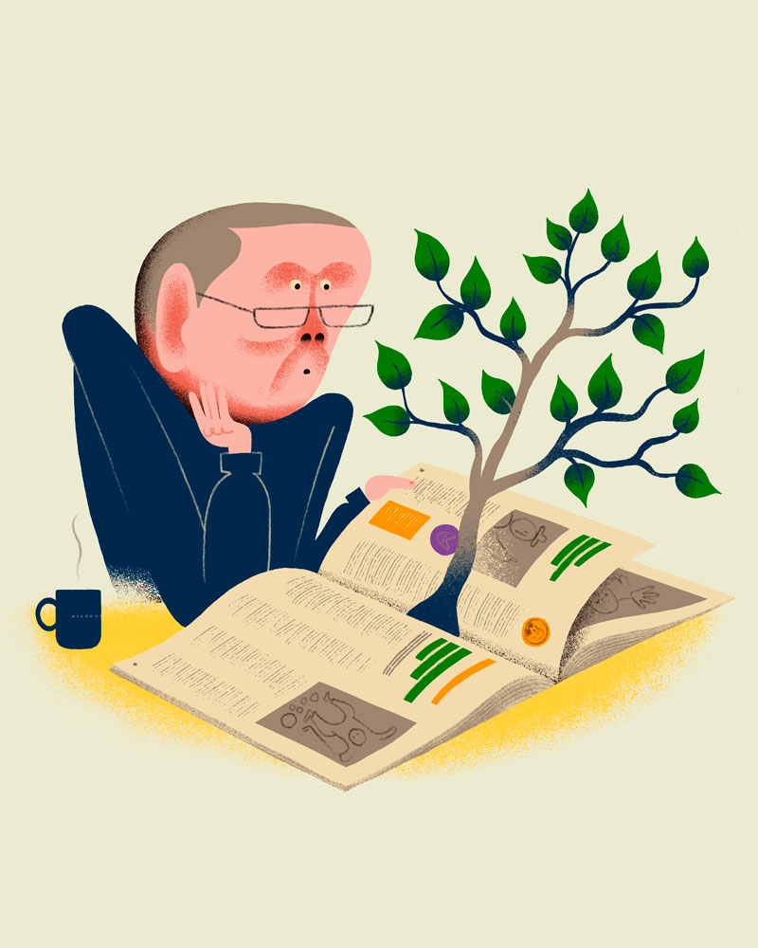
Mistä aikakauslehtitalojen ilmastopäästöt syntyvät ja miten niitä vähennetään?
Suomen media-ala on sitoutunut pyrkimään hiilineutraaliksi vuoteen 2030 mennessä. Kysyimme neljältä aikakausmediakustantajalta, mistä heidän päästönsä syntyvät ja mitä he tekevät hiilineutraaliustavoitteen eteen.
Lue lisää
Kuva: Saara Itävuo
Kuvitus: Tuomas Kärkkäinen
Kuva: Anniina Nissinen

Slide 33
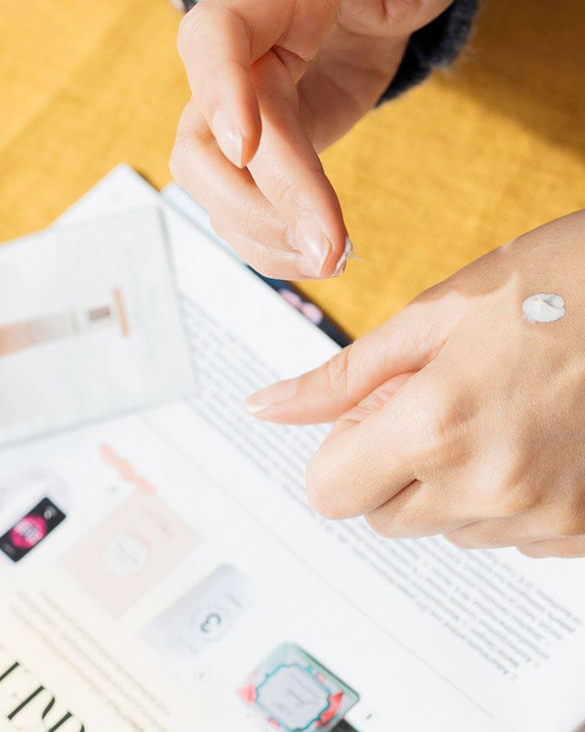
Mainoksen on erotuttava artikkelista, mutta mitä se käytännössä tarkoittaa? Testaa tietosi!
Aikakausmedian jäsenten julkaisemat mediat ovat sitoutuneet noudattamaan mainonnan käytännesääntöjä, joissa määritellään, miten advertoriaalit ja muut mainokset erotetaan journalistisesta sisällöstä. Lukijan on voitava aina erottaa mainos lehden jutuista, mutta mitä se käytännössä tarkoittaa?
Lue juttu
Kuva: Alko
Kuva: Unsplash

Slide 34
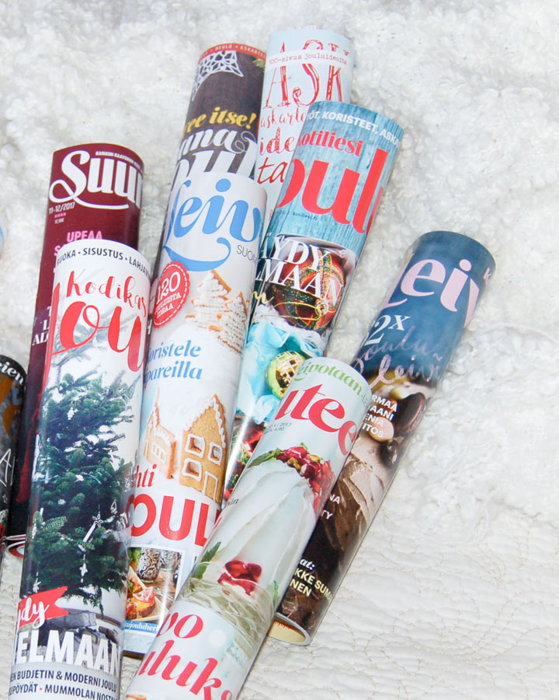
Joulun alla julkaistiin kolme uutta joululehteä – tällaisia ovat vuoden 2023 uutuuslehdet
Vuonna 2023 on julkaistu joulukuuhun mennessä yhteensä lähes 30 uutta aikakauslehteä. Uudet lehdet käsittelevät esimerkiksi joulua, käsitöitä, ristikoita ja asumista.
Lue juttu
Kuva: Saara Itävuo
Kuva: Anniina Nissinen

Slide 35
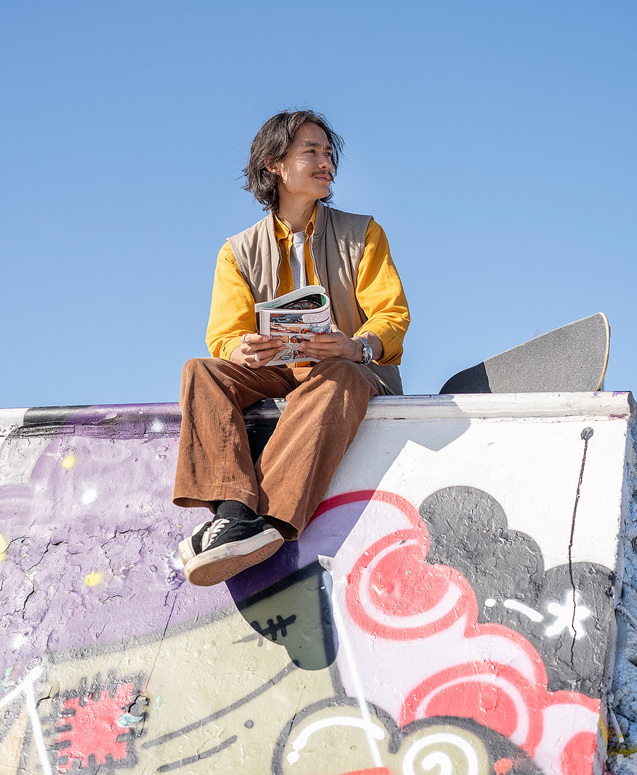
Saatko jo
uutiskirjeemme?
Jos haluat lukea lisää alan kuulumisista,
tilaa aikakausmedioiden ajankohtaiset jutut sähköpostiisi täältä!

